Slide 1

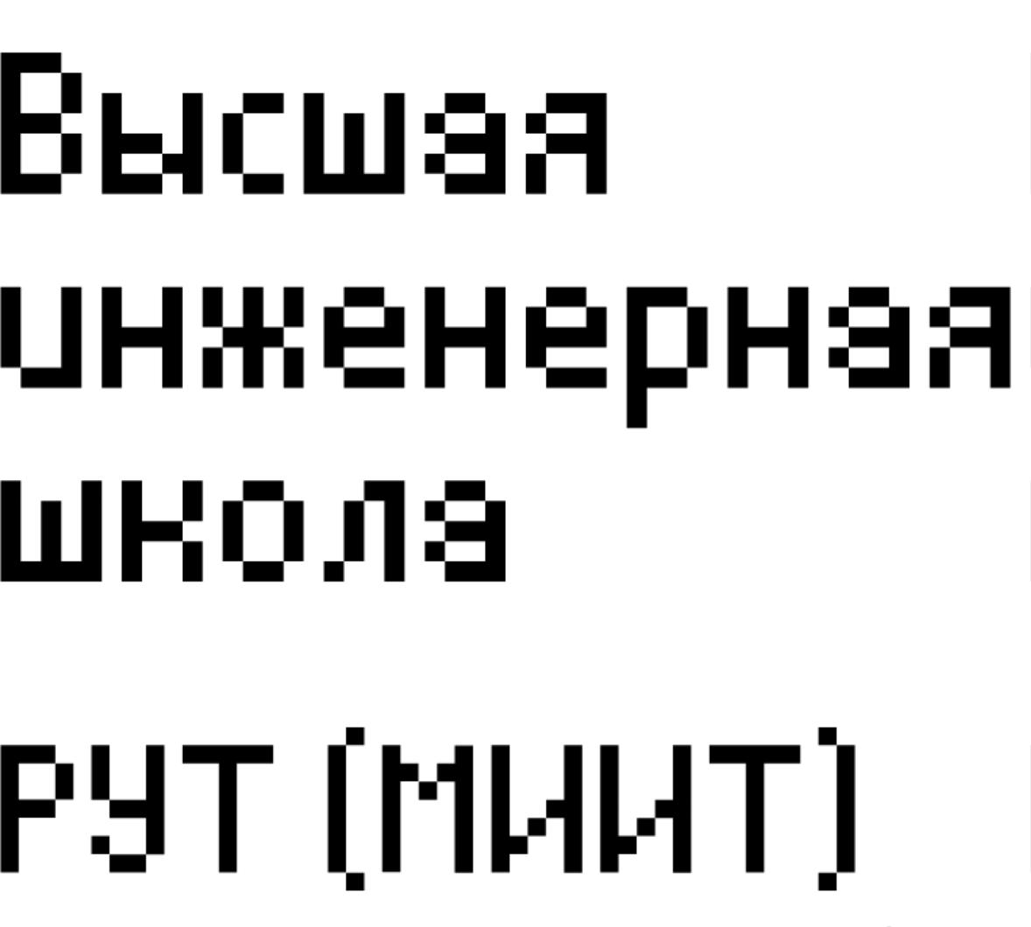

Академия «Высшая инженерная школа»
Х
Защита проекта
Консар - Бот
IT – сервисы и технологии обработки данных на транспорте
ШАД - 311

Slide 2


Название проекта
Консар - бот
Заказчик
ЗАО «Консар» - производитель оборудования для промышленной очистки воздуха.
2
АВИШ
2

Slide 3
Описание кейса - проблемной ситуации
Для ускорения диалога со специалистами предприятия-производителя аспирационных систем (АС) для промышленных предприятий необходимо разработать чат-бот, который позволил бы заказчику формализировать свои требования к АС и сформировать проект АС, который в дальнейшем можно было бы обсуждать с специалистом ЗАО «Консар»
3
АВИШ
3

Slide 4
Анализ стейкхолдеров проекта
Исследование проблемного поля:
Высокое
Влияние
Руководители ЗАО «Консар»
Руководители ЗАО «Консар»
Инженеры
Покупатели
Инженеры
Покупатели
Низкая
Высокая
Заинтересованность
Низкое
Матрица стейкхолдеров
4
АВИШ
4

Slide 5
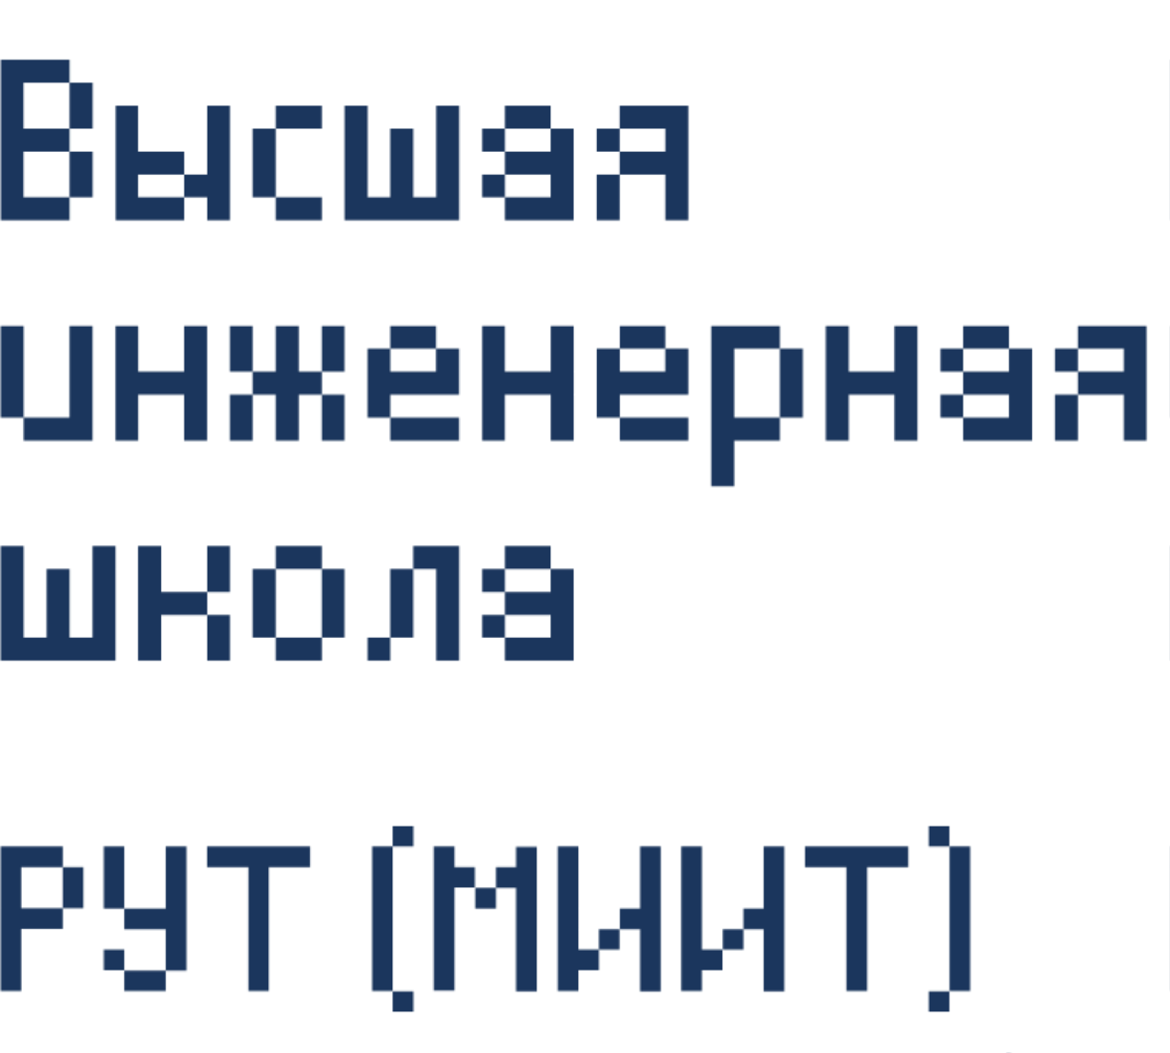
Уточнённая проблема:
Пользователь
Желания / Целевое состояние
Ограничения
Заказчик
Инженер
Нехватка специалистов и времени для реализации проекта.
Автоматизация процесса предварительного подбора оборудования.
Наш заказчик, хочет, чтобы наше решение могло автоматизировать процесс оформления заказов для повышения эффективности работы и сокращения временных затрат.
5
АВИШ
5

Slide 6
Анализ аналогов решения проблемы
Компании занимающиеся разработкой ботов
Конструкторы ботов
Решения на рынке зачастую платные и не удовлетворяют требованиям заказчика, так как боты создаются персонально для компаний.
Аналог 1
Аналог 2
6
АВИШ
6

Slide 7

Цель проекта:
оптимизация взаимодействия инженера с заказчиком через автоматизацию процесса
Задачи:
Подбор оборудования для пользователя
Перечень доступного оборудования и его описание
Возможность обратной связи
7
АВИШ
7

Slide 8

Готовое решение
Описание заказчика
Технологии которые мы используем: - Python
- Telegram
8
АВИШ
8

Slide 9

Команда проекта
Консар - бот
Итулин Максим
Developer (Leader)
Аникеев Максим
Бодрягин Иван
Гальцов Степан
Analyst
Developer`s Assistant
Technical Writer
9
АВИШ
9

